Slide 1

승강기
국제산업동향
한국승강기안전공단

Slide 2
차 례
전세계 E/L & E/S 시장규모 / 신규시장
전세계 E/L & E/S 시장규모 / 유지보수시장
지역별 시장 특성 및 경쟁환경
시장환경변화
전세계 E/L & E/S 시장전망
전세계 E/L & E/S 신규설치시장
전세계 E/L & E/S 서비스시장
전세계 E/L & E/S 현대화(Modernization)시장
중국 승강기 시장별 구성비
중국 승강기 신규시장
유럽 승강기 시장
아시아-태평양〮중동〮아프리카 승강기 시장
미주지역 승강기 시장
스마트 승강기 시장동향
2/19

Slide 3
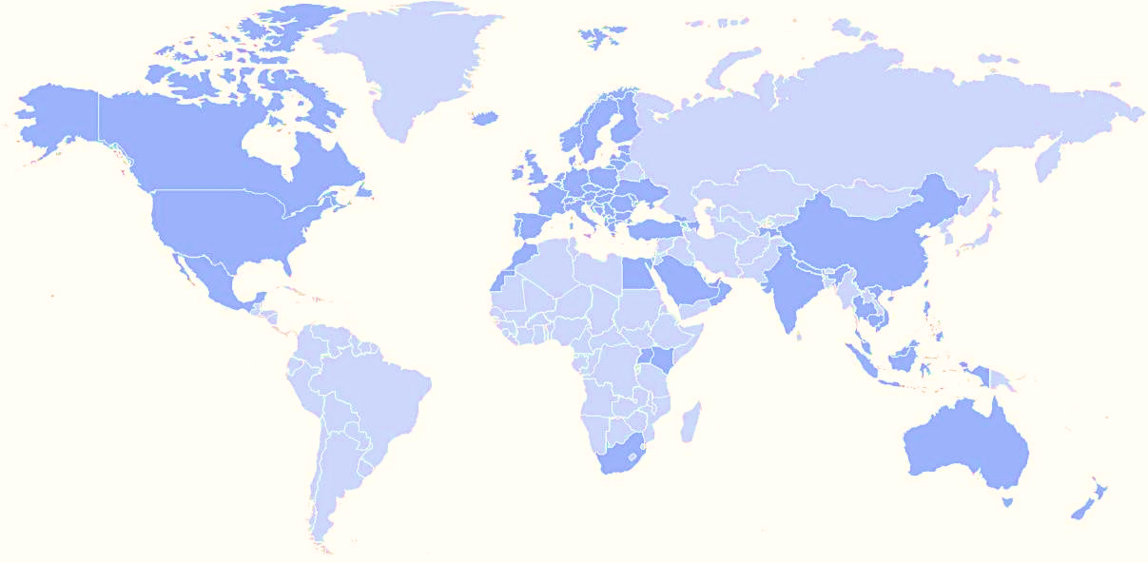
Global E/L & E/S 시장전망 / 신규시장
신규시장 – 도시화 진행 속도가 높은 국가에서의 성장기회. 반면 중국시장은 구조적인 쇠퇴를 보이고 있음.
신규시장 규모 및 특징
(년간 1,000,000대 규모)
중화지역
- 520,000대 (52%)
- 2/3이상 주택부문
북미지역
- 40,000대 (4%)
- 55%정도주택부문
유럽지역
- 120,000대 (12%)
- 60%정도주택부문
기타지역
- 100,000대 (10%)
아태/중동/아프리카 지역
-200,000대 (20%)
- 60% 정도 주택부문
남미지역
- 20,000대 (2%)
- 60%정도주택부문
자료 및 출처 : 2024 Kone Market Data 및 Internal Assumption
3/19

Slide 4
Global E/L & E/S 시장전망 / 유지보수시장
유지보수시장 – 중국 및 아시아 시장에서의 성장이 전세계 유지보수 시장의 상장을 이끌고 있으나,
최근 중국 부동산 시장의 구조적인 침체로 유지보수 시장의 성장이 더딤
유지보수시장 규모 및 특징
(전세계 25,000,000대 규모)
중화지역
10,750,000대 (43%)
북미지역
1,250,000대 (5%)
유럽지역
7,000,000대 (28%)
기타지역
2,500,000대 (10%)
아태/중동/아프리카 지역
2,750,000대 (11%)
남미지역
750,000대 (3%)
자료 및 출처 : Kone Market Data 및 Internal Assumption
4/19

Slide 5
지역별 시장 특성 및 경쟁환경
경쟁환경 – 중국지역이 가장 치열한 시장경쟁을 보이고 있고, 미주 시장이 제일 약한 곳으로 평가되고 있음
구분 | 유럽 | 북미 | 아태〮중동〮아프리카 | 중화권
시장특성 | 성숙시장 비주거부문 - 가장 큰 시장규모 노후화된 승강기 시장 기반이 모더니제이션의 구조적 성장 기회제공 | 유럽 외 주요 서비스 시장 비주거부문이 시장규모의 대부분을 차지 노후화된 승강기 시장 기반이 모더니제이션의 구조적 성장 기회제공 | 개발시장+성숙시장 인도-전세계 두번째 큰 신규시장규모 주택부분이 제일 큰 시장규모 형성 | 전세계 제일 큰 신규 시장 규모 보유 MOD 및 SVC시장의 가파른 성장세 주택부분이 제일 큰 시장규모 형성
경쟁환경 | 중국>, 미주< | 가장 낮음 | 중국>, 미주< | 가장 복잡한 경쟁환경
자료 및 출처 : Kone Market Data 및 Internal Assumption
5/19

Slide 6
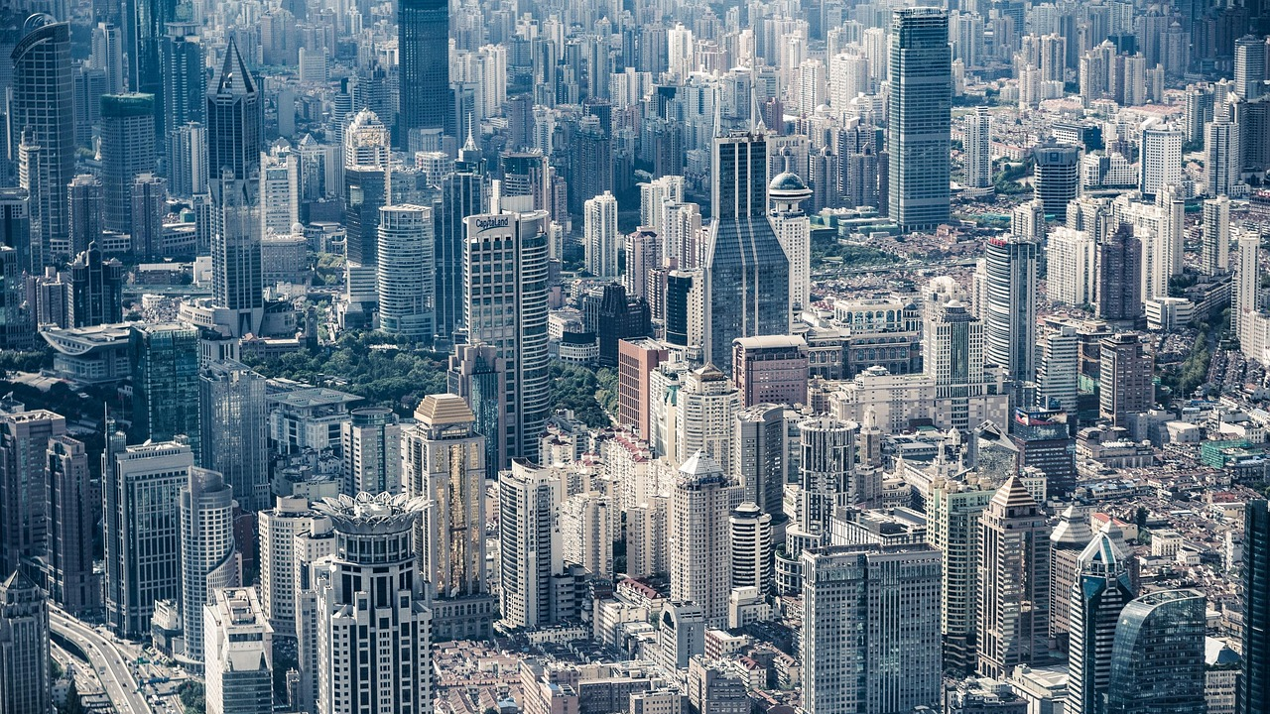
시장환경변화
도시화
2050년까지 인구의 70%가 도시에 거주할 것으로 예상
가성비적 생활에 대한 필요성 대두
도시 재개발의 역할 증가
디지털
효율성과 탁월한 고객 가치를 촉진시키는 디지털 기술
AI는 향후 10년간 노동생산성을 최대 20%, GDP성장률을 10%까지 높일 수 있는 잠재력 보유
지속가능성
건축 환경은 전 세계 탄소 배출량의 약 40%를 차지
수백 개 도시가 탄소 중립을 위해 노력, 고객들은 야심찬 기후 목표를 설정
6/19

Slide 7
Global E/L & E/S 시장전망
전체서비스시장규모
832억유로 (한화 약125조)
2020-2024 CAGR:
LSD growth
신규시장 > 서비스/현대화 시장
중국중심의 신규시장 성장에서 서비스 및 현대화(Modernization)시장으로의 급격한 이동이 진행중임
전세계 승강기 설치댓수
<25,000,000대
~10,000,000대
15+ 년 이상
HSD growth
LSD = low single-digit; HSD = high single-digit
중국외
400만대
중화권
600만대
중국외지역LSD growth
중화권 HSD decline
자료 및 출처 : Kone Market Data 및 Internal Assumption
7/19

Slide 8
Global E/L & E/S 신규설치시장
단위: Bill.US$
연평균 성장률(CAGR) 7.09%
글로벌 엘리베이터 및 에스컬레이터 시장 규모는 2024년에 981억 8천만 달러로 추산
2034년에는 약 1,947억 7천만 달러에 이를 것으로 예상
2025년부터 2034년까지 연평균 성장률(CAGR) 7.09%로 확대
선진국과 신흥국에서 고층 빌딩과 상업 단지가 빠르게 개발됨에 따라 E/l & E/S 시장도 성장
자료 및 출처 :Precedence Research
8/19

Slide 9
Digiindustrytal transformation redefining the : Value for customers (safety, transparency, efficiency) and efficient service delivery for elevator OEMs
Global E/L & E/S 서비스시장
서비스 시장: 신규설치시장의 꾸준한 성장과 디지털화로 인한 성장기회
■ 주요 사항
■ 상위 4개사 시장 점유율 지표적 추정치
디지털 혁신으로 산업 재정의
고객을 위한 가치(안전, 투명성,
효율성)와 엘리베이터 OEM을
위한 효율적인 서비스 제공
나머지
상위 4개사
80%
50%
향상된 서비스 유지력과 인수를 통해 분산된 시장에서 통합 기회 확보
50%
65%
30%
20%
35%
70%
미주지역
유럽
중화권
아태/중동/아프리카
성공을 위한 요소 : 디지털 역량과 서비스 기반에서 숙련된 인력 밀도의 조합
자료 및 출처 : Kone Market Data 및 Internal Assumption
9/19

Slide 10
Global E/L & E/S 현대화(Modernization)시장
노후 승강기의 현대화시장에 대한 엄청난 시장성장 잠재력 보유
현대화 (Modernization)수요
15년 이상 승강기 설치댓수의 증가
최근 현대화시장의 성장 요인
15년 이상 승강기댓수
~11백만대
CAGR:
HSD%
업계의 더 많은 관심
~10
유리한 규제 및 정책
시장 요구 사항:
지속 가능성, 안전성, 신뢰성
년간 300,000대 이상 현대화
2024
2030
중화권
아태/중동/아프리카
LSD = low single-digit; HSD = high single-digit
유럽
미주지역
자료 및 출처 : Kone Market Data 및 Internal Assumption
10/19

Slide 11
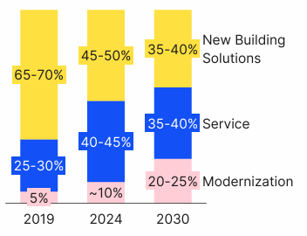
중국 승강기 시장별 구성비 (%)
중국의 E&E 시장은 빠르게 시장구조가 재조정이 진행되고 있음
신규 및 기존 설비 모두에서 세계 최대 규모의 E&E 시장
노후화 정도가 타지역에 비해 비교적 짦음
- 15년 이상 노후도 전체 SVC대수의 10% 수준
주거부문이 2/3 정도 차지
부동산 시장의 구조 조정
- 비대칭적 수요 공급
- 고속 성장에서 조정기로
정부, 토지 매매에서 도시 재개발로 전환
디지털화 및 연결성 확산 추세
- 지방정부, 안전 최우선 과제로 IoT 및 조기 경보 필요
현대화 시장 조기 활성화
- 2030년까지 300만 가구 이상, 15년 이상 경과하며
재개발 주기 진입
- 정책, "재개발 장비" 목록에 엘리베이터를 최초로 명시
자료 및 출처 : 2024 Kone Market Data 및 Internal Assumption
11/19

Slide 12
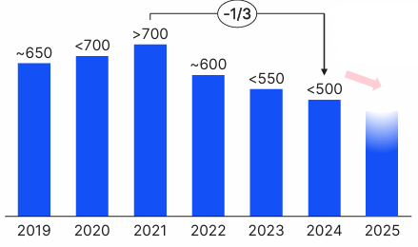
중국 승강기 신규시장
구조적 침체에 처한 신규 빌딩 솔루션 시장, 적응을 위한 목표 조치 마련
○ 중국 승강기 신규시장규모
단위:천대
주거 부문에서의 선도적인 입지 유지
제품 원가 경쟁력 강화 집중
- 제품 포트폴리오 간소화
- 공급망 효율성 향상
최고의 라이프사이클 가치를 지닌 세그먼트 프로젝트 집중
– 예: 메트로 지역의 전환율 및 고객 인지율 ~ 약 98%
현금 흐름 강화
– 예: 최적화된 채널 전략
자료 및 출처 : 2024 Kone Market Data 및 Internal Assumption
12/19

Slide 13
유럽 승강기 시장
현대화(Modernization)을 통한 승강기 시장 성장 예상
유럽 승강기 시장 특성
현대화를 통한 시장성장
전체 댓수
~ 6.5백만대
매우 오래된 설치 승강기의 누적 및
현대화 부재
- 이탈리아의 경우 40% 이상이 30년
이상 경과
37개국 구성의 통합 시장
성숙한 시장
승강기 노후화로 인한
높은 현대화 시장 수요 보유
역내 단일 규격 적용
- EN81, 115
15년 이상
~ 5백만대
강력한 지속가능성 어젠다
- EU는 2030년까지 온실가스 배출량
55% 감축, 2050년까지 기후중립 목표
- 112개 도시가 2030년까지 탄소 중립
약속
- 유럽 건물의 약 10~20% 친환경 건물
인증
자료 및 출처 : 2024 Kone Market Data 및 Internal Assumption
13/19

Slide 14
아시아-태평양〮중동〮아프리카 승강기 시장
성숙 국가와 개발도상국이 혼합된 다양한 지역, 도시화율은 30% 미만에서 100%에 가까움
아태〮중〮아 승강기 시장 특성
지역별 도시화율
인도
~37%
선진 국가와 개발도상국
혼합된 다양한 지역
• 도시화율 증가 지역 →
신규 빌딩 솔루션 중심의
승강기 사업전개지역
중동, 튀르키예
및 아프리카
아프리카 ~27%부터
UAE 88%까지 다양
동남아시아
베트남 ~40%부터
싱가포르 100%까지 진행
호주〮뉴질랜드
~87%의 높은 도시화율
신규시장
+
스마트신도시
+
리모델링(성숙시장)
자료 및 출처 : 2024 Kone Market Data 및 Internal Assumption
14/19

Slide 15

미주지역 승강기 시장
신규설치시장규모는 전세계의 약 4%, 유지보수시장의 경우는 전세계 5% 정도
신규 설치에 의한 북미 엘리베이터 및 에스컬레이터 시장 규모는 2024년에 4만대수준, 이는 2029년까지 4.6만 대에 이를 것으로 예상되며 예측 기간 동안 2.84%의 CAGR로 성장 예상.
건물내 사이버 보안 채택과 같은 기술 혁신 및 안전 측면에서 스마트 엘리베이터 시스템에 대한 수요촉진
- 지역내 엘리베이터 및 에스컬레이터의 디지털화 및 지능적인 시스템 증가
대도시로 이주 인구급증에 따라 주택 수요에 영향을 미치고 있으며. 도시화의 요인으로 다양한 주거 개발이 수요를 주도.
세계초고층건물학회(CTBUH:Council on Tall Buildings and Urban Habitat)에
따르면 미국은 건물높이 150m+ 이상인 건물이 1,091개로 2위를 차지할 정도로
고층 건물에 대한 수요가 높음
15/19

Slide 16
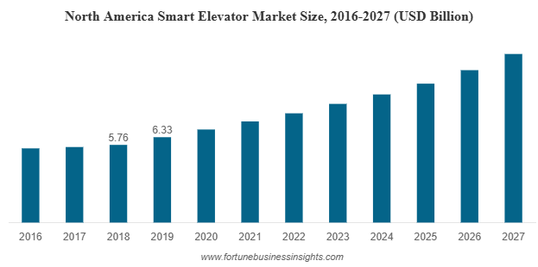
스마트 승강기 시장동향
스마트 승강기 시장개요
전 세계 스마트 엘리베이터 시장 규모는 2019년 187억 5천만 달러로 평가되었으며, 2032년까지 659억 5천만 달러에 달할 것으로 예상되며, 예측 기간 동안 연평균 9.5%의 성장률을 보일 것으로 예상
북미 지역은 2019년 스마트 엘리베이터 시장 점유율
33.76%로 시장을 주도
- 스마트 및 에너지 효율적인 승강기, 기술 발전 및 지속
가능성에 대한 수요 증가
- 기술적으로 진보되고 지능화된 빌딩의 등장은 승강기
시장을 변화
예) 건물고층화, 보안 우려 증가, 최신 디지털 보안 시스템
제어의 적응성, 스마트 그룹화, 그리고 cable less
elevator 도입 등 스마트화 촉진
16/19

Slide 17
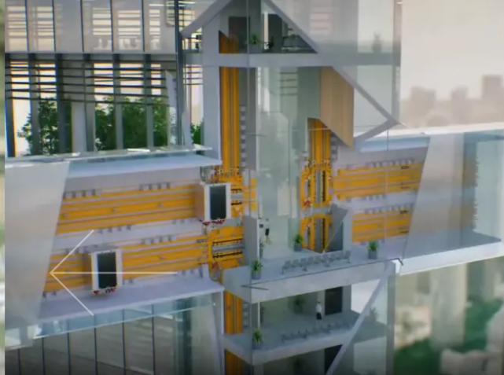
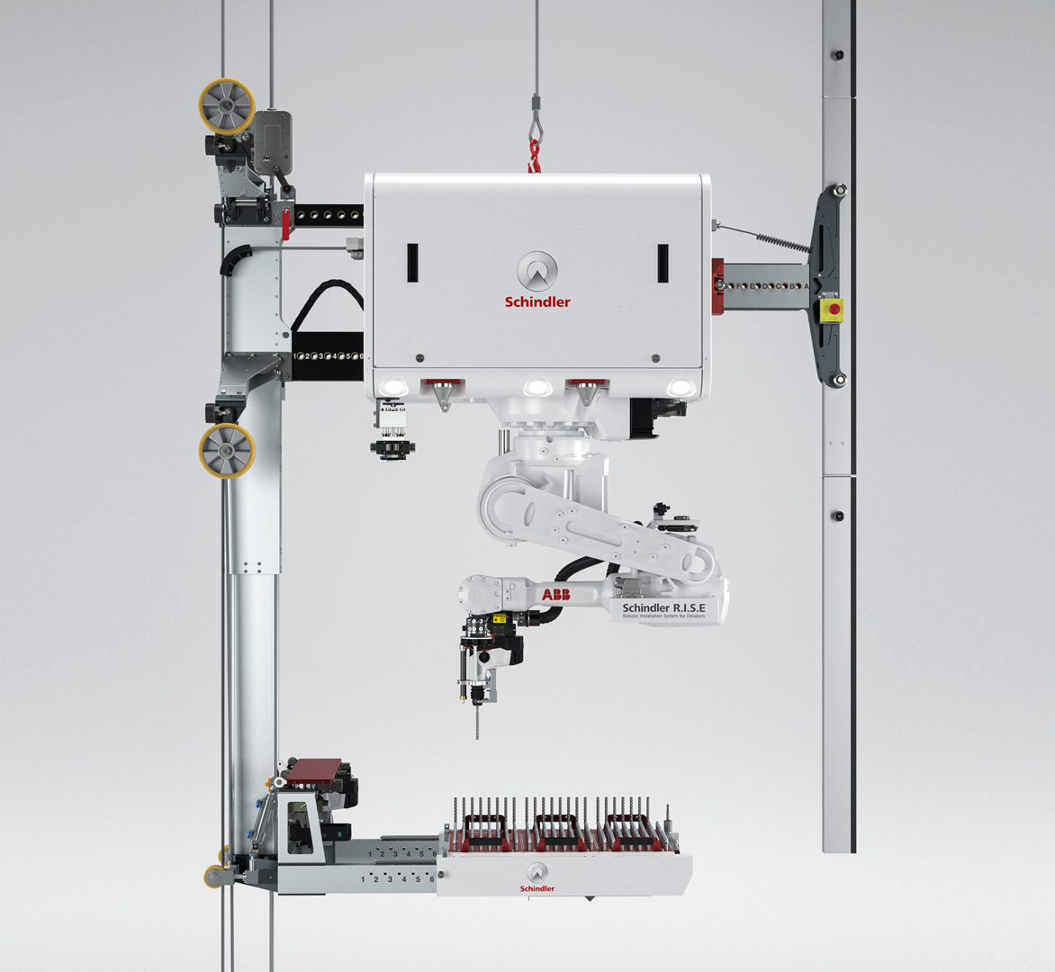
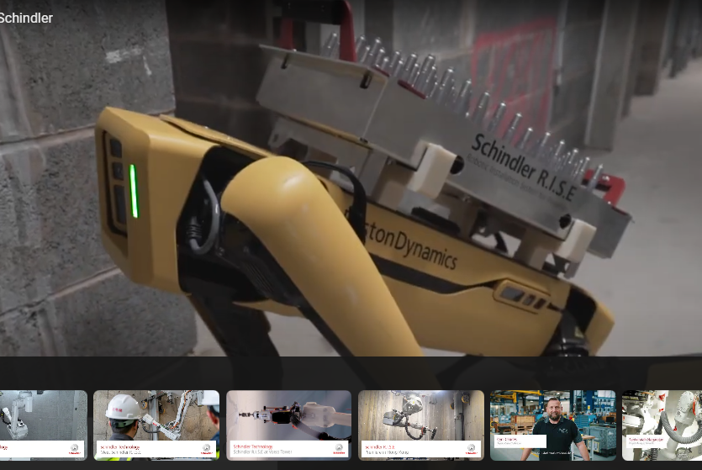
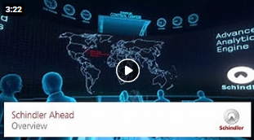
스마트 승강기 시장동향
스마트 승강기 산업 트렌드
자동화 및 IoT 확대
- IoT와 센서를 통합하여 상호 연결성을 개선하고 예측 유지 관리, 원격 진단 및 운영 효율성 향상을 실현하는 주요 추세
디지털 연결 및 건강 솔루션 (Digital Connectivity and Health Solution)
- 내장형 디지털 연결, 원격 통화 기능, 항균 표면 및 공기 청정기와 같은 건강 중심 솔루션을 갖춘 새로운 엘리베이터가
등장
첨단 목적지 제어 시스템
- 목적지 선택 제어(DSC)와 같은 엘리베이터 제어 기술의 등장으로 경로 최적화 및 중간 정차 횟수 감소를 통해 승객
처리 용량이 최대 30% 증가
17/19

Slide 18
스마트 승강기 시장동향
스마트 승강기주요 동인
에너지 효율에 대한 수요
- 기존 엘리베이터에서 영구 자석 동기식(PMS) 기어리스 기계와 회생 구동 장치를 사용하는 현대적이고 에너지
효율적인 모델로의 대대적인 전환으로 에너지 소비를 최대 50%까지 절감
지능형 빌딩의 부상
- 기술적으로 진보되고 지능적인 빌딩을 지향하는 전 세계적인 추세는 스마트 그룹화, 고급 보안, 케이블 없는
디자인을 갖춘 엘리베이터에 대한 수요를 창출
도시화 증가
- 2050년까지 67억 명이 도시에 거주할 것이라는 전망은 상업 및 주거 프로젝트 급증을 촉진하여 첨단 엘리베이터
솔루션의 필요성 증대
현대화(Modernization)에 대한 집중
- 특히 북미와 같은 선진국에서 기존 건물에서 기존 엘리베이터를 스마트 솔루션으로 교체하는 추세가 주요 동인
18/19

Slide 19
감사합니다.

